Slide 1
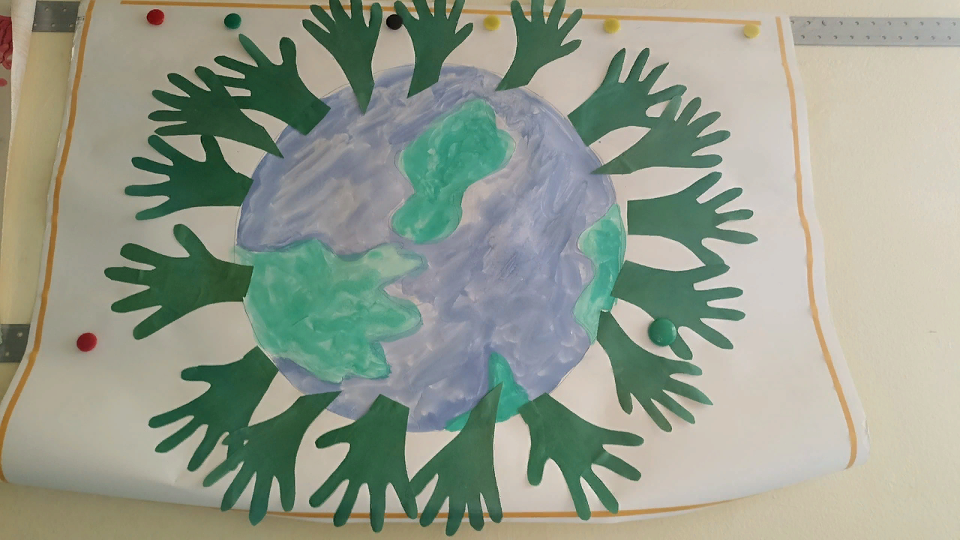
Экологический педагогический проект
«Сбережем нашу Землю»
II группа раннего возраста «Одуванчики»
Муниципальное автономное дошкольное образовательное учреждение
"Детский сад комбинированного вида № 4 "Солнышко"
Подготовила и провела:
Воспитатель 1кк
Аккузина М. Г.

Slide 2
Тема проекта :«Сбережем нашу Землю».
Тип проекта : творческий, познавательно-исследовательский.
Вид проекта : краткосрочный, групповой.
Сроки реализации проекта :с 12.04.2023 по 26.04.2023.
Участники проекта : дети II группы раннего возраста, родители воспитанников, воспитатели.

Slide 3
Актуальность проекта :
Планета Земля – наш общий дом, каждый человек, живущий в нём, должен заботливо и бережно относиться к нему, сохраняя все его ценности и богатства.
Экологическое воспитание – одно из основных направлений в системе образования, это способ воздействия на чувства детей, их сознания, взгляды и представления. Дети испытывают потребность в общении с природой. Они учатся любить природу, наблюдать, сопереживать, понимать, что и растения, и животные – живые существа, они дышат, пьют воду, растут, а самое главное, чувствуют боль, как человек.
Мы считаем, что экологическое образование необходимо с раннего возраста. Наша задача, как педагогов в работе с детьми, дошкольного возраста, заложить первые представления и ориентиры в мире природы.

Slide 4
Цель проекта :
Формирование первичных экологических представлений об окружающем мире у детей раннего возраста.
Задачи:
Образовательные:
Формировать представления о предметах и явлениях природы, растительном и животном мире, правилах поведения в природе.
Развивающие:
Развивать наблюдательность, внимание, логическое мышление.
Воспитательные:
Воспитывать бережное отношение к природе, желание заботится о ней.

Slide 5
Ожидаемый результат:
- будут сформированы элементарные экологические знания и культура поведения в природе;
- поймут взаимосвязь в природе, станут более бережно относиться к ней, животным, птицам, насекомым;
- развитие инициативы, активности, самостоятельности.

Slide 6
Анализ результатов:
- В ходе реализации проекта проявиться такая форма работы, как совместная деятельность воспитателя, детей и родителей.
- Сформируются познавательные способности детей (умение наблюдать, анализировать, сравнивать, бережно относится к природе);
- Повысится экологическая культура родителей, появится понимание необходимости в экологическом воспитании детей.

Slide 7
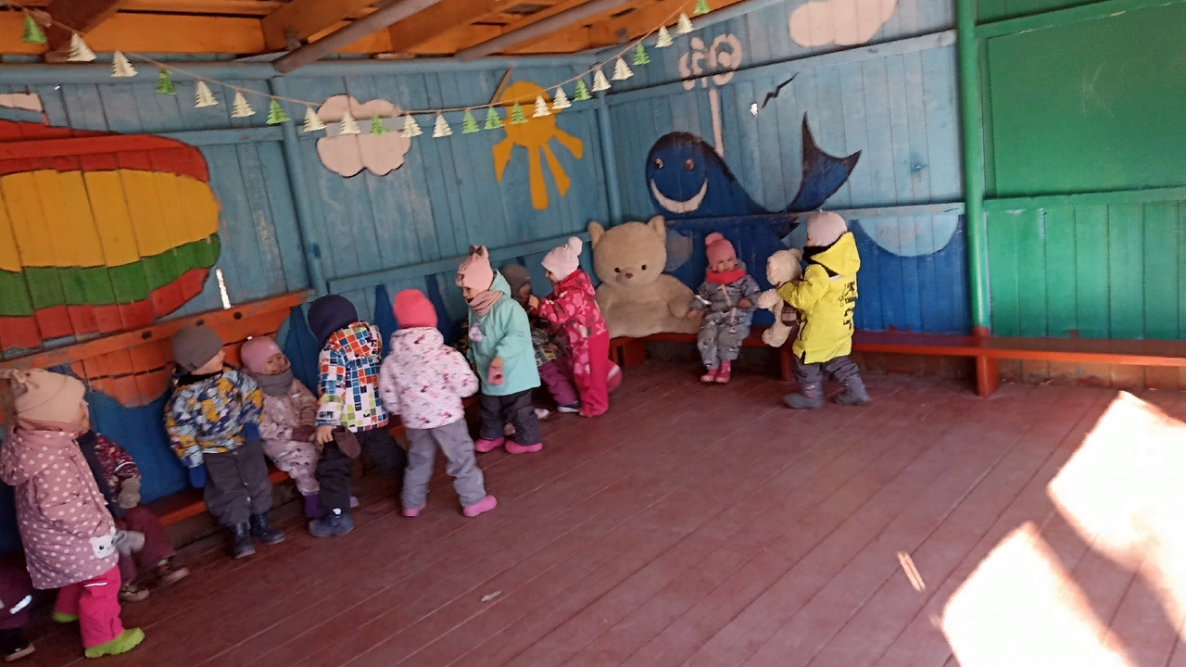
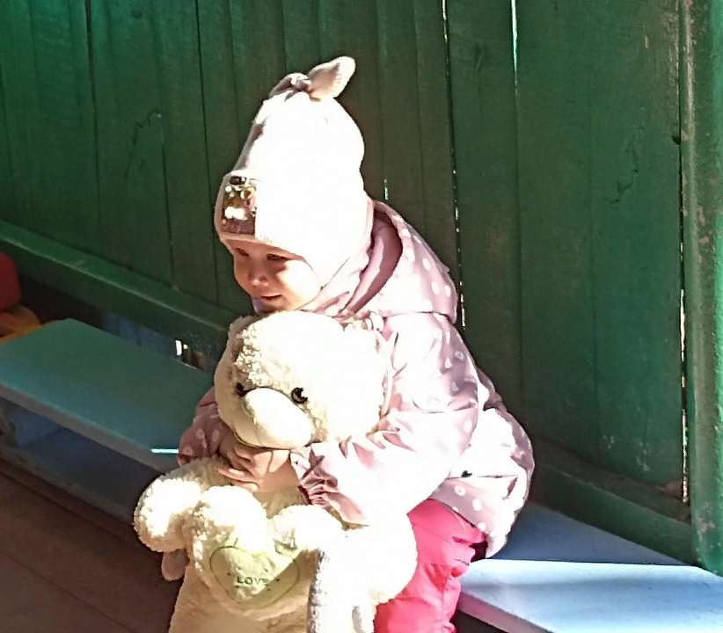
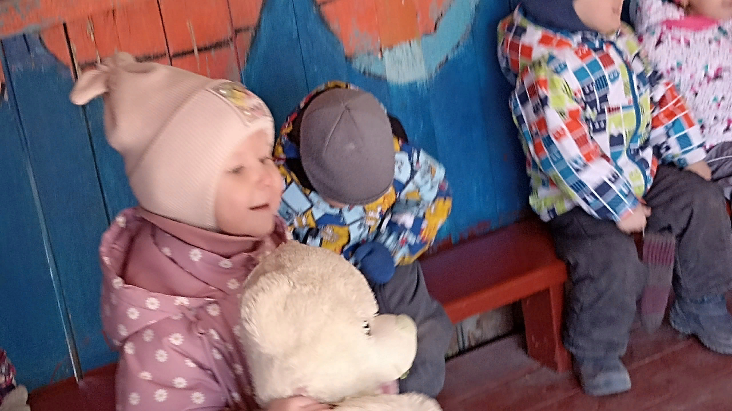
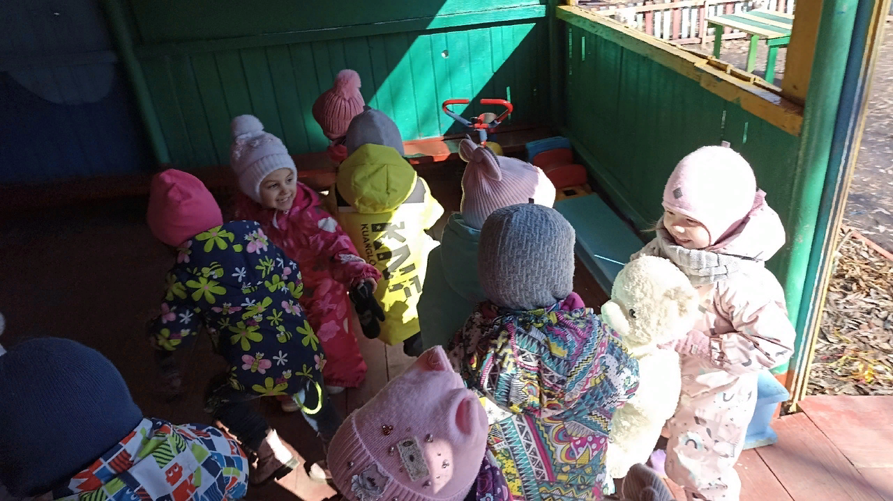
Подвижная игра — «У медведя во бору»,
Формировать умение выполнять движения в соответствии с текстом.
Развивать внимание, воображение.

Slide 8
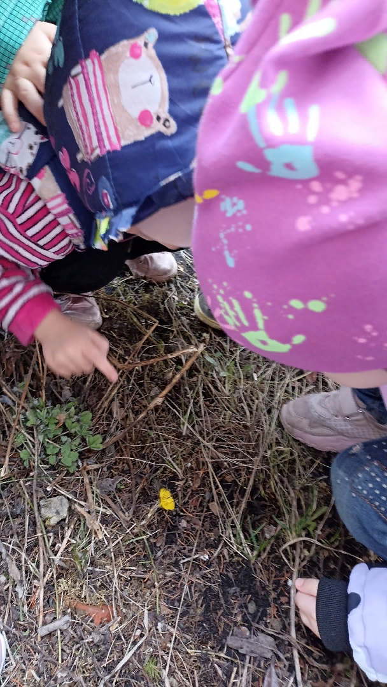
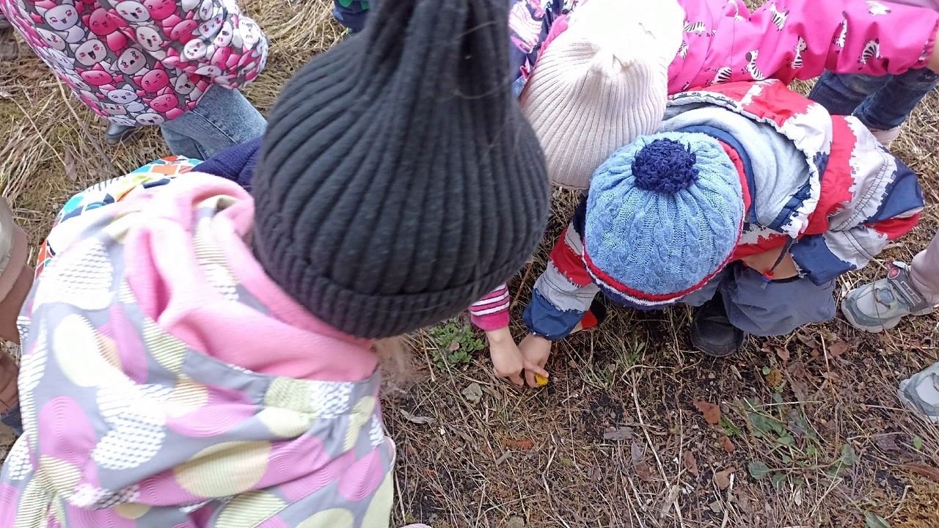
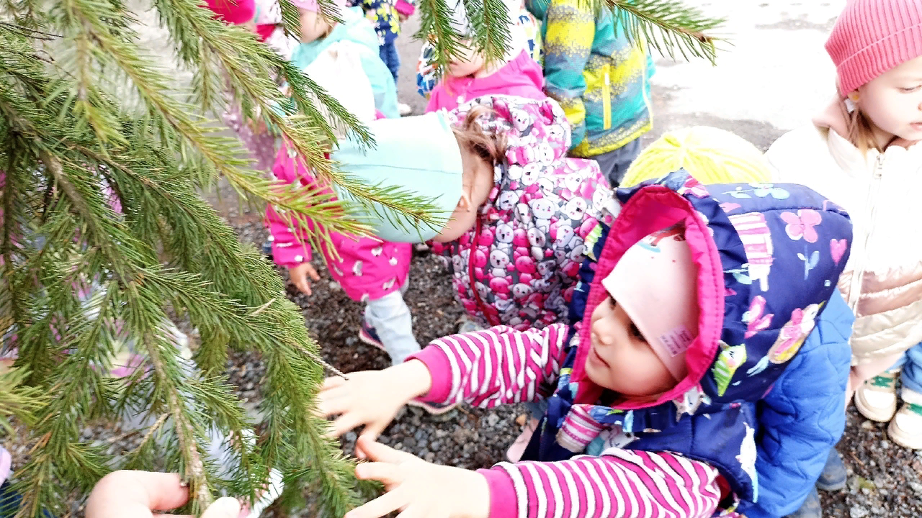
Наблюдение на прогулке за землей, за деревьями, появлением почек, первой травой, за птицами, прилетающими на участок, их поведением.

Slide 9
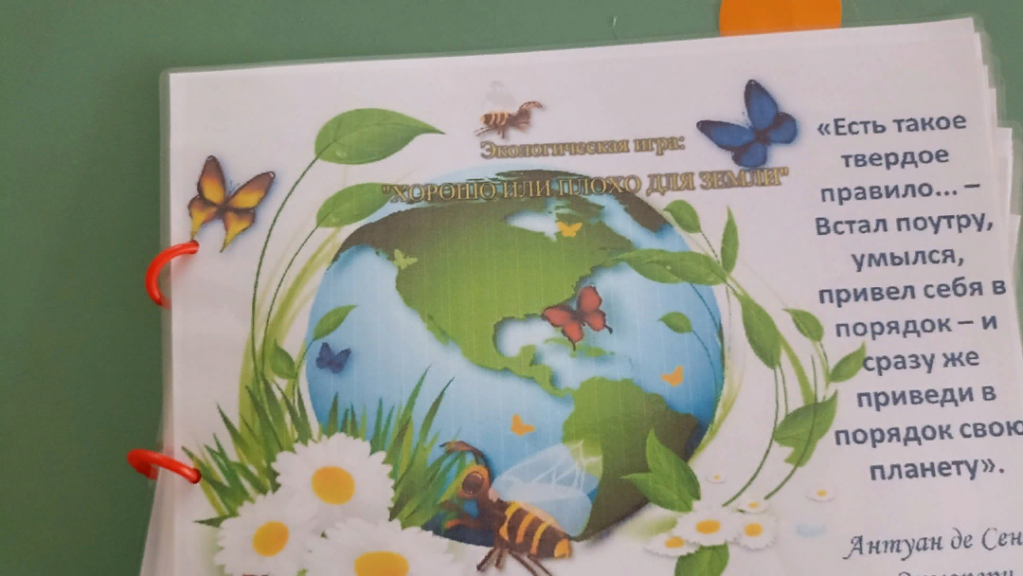
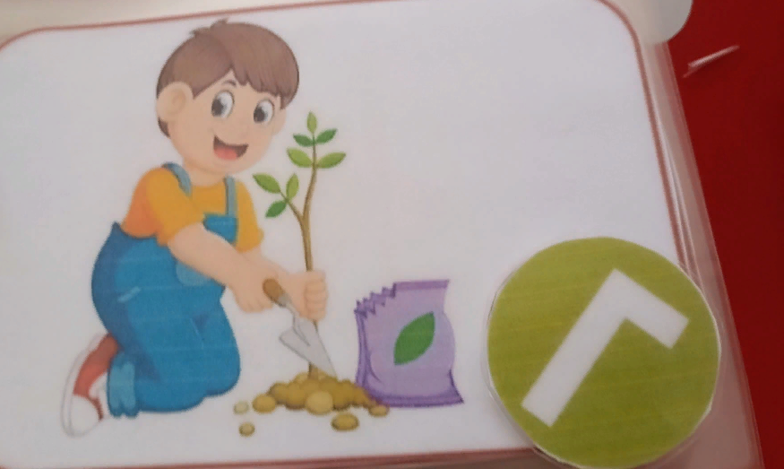
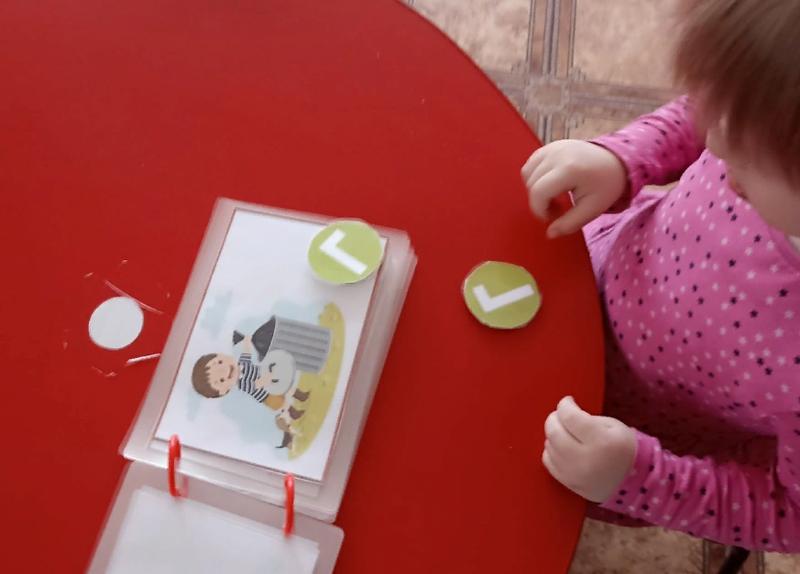
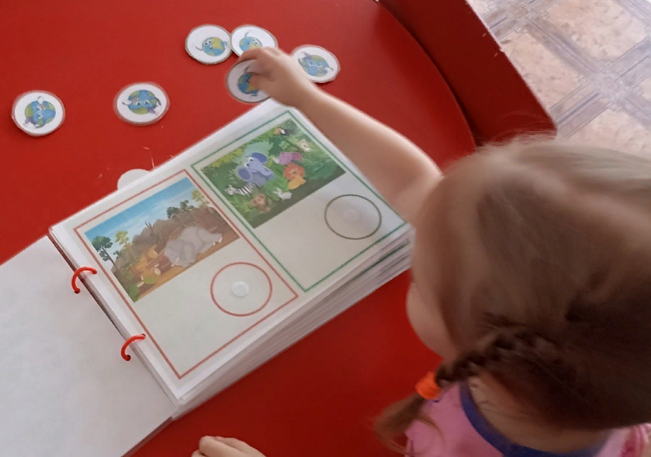
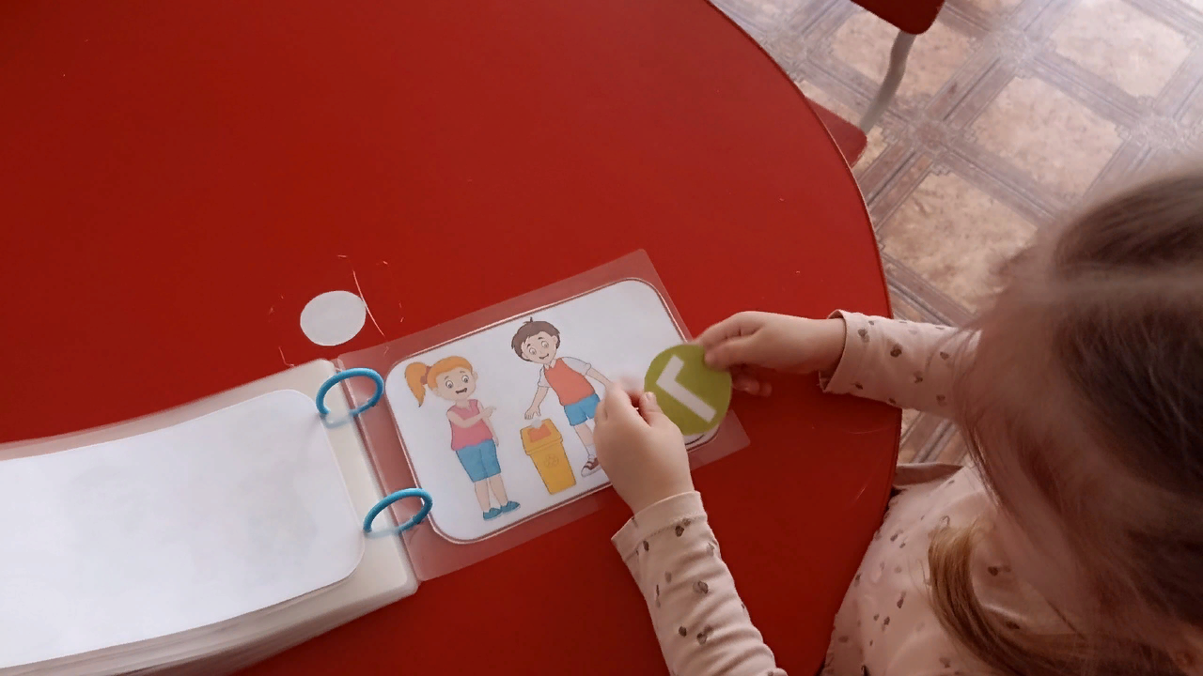
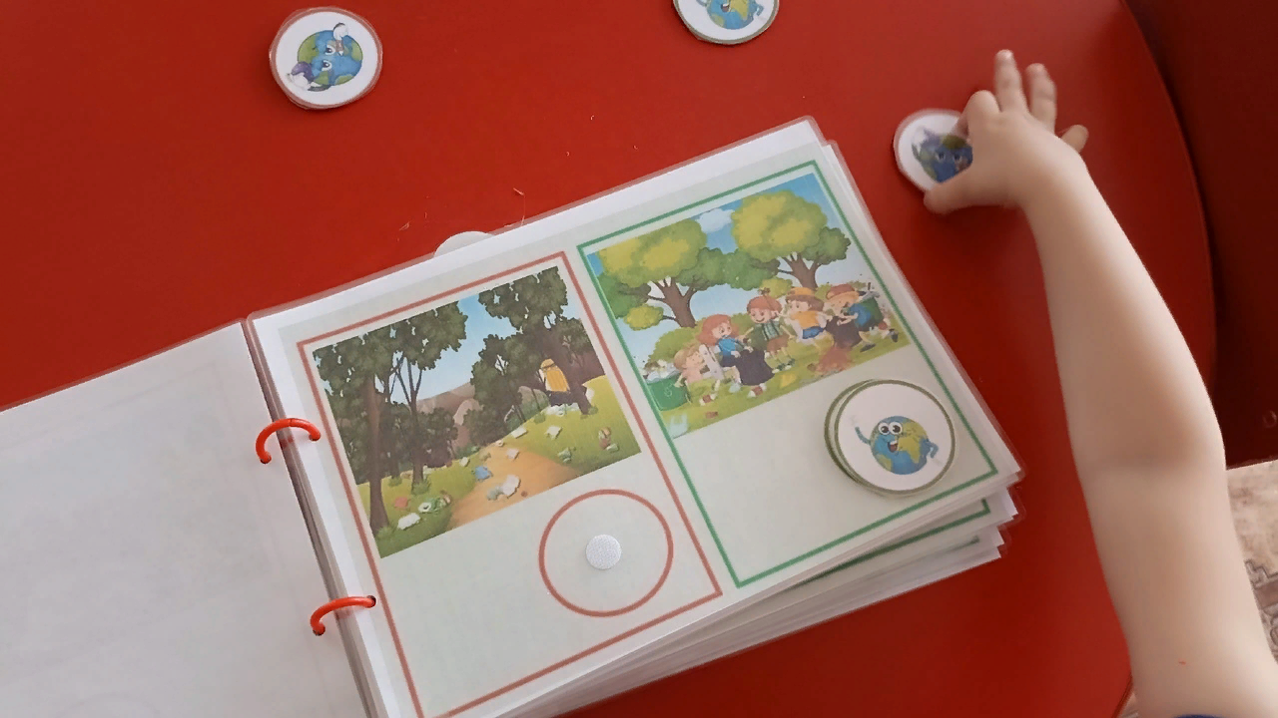
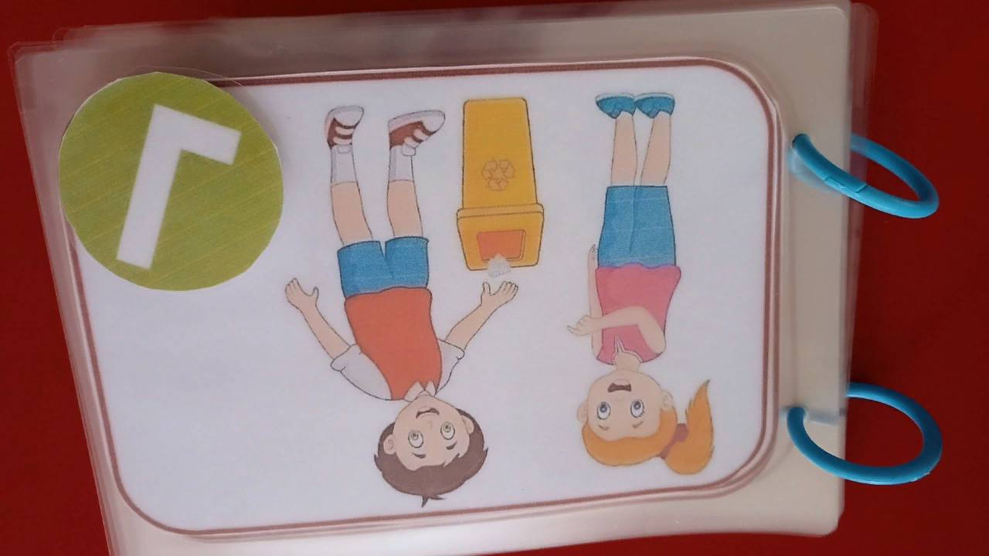
Игры на липучках «Берегите планету»

Slide 10
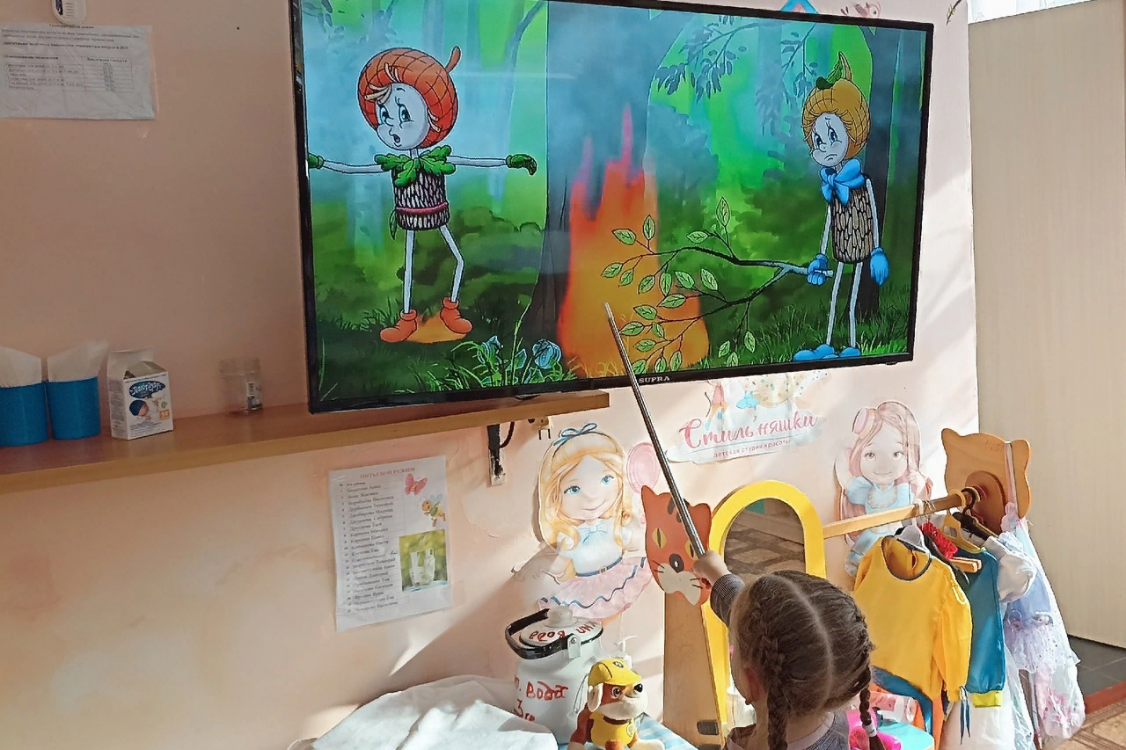
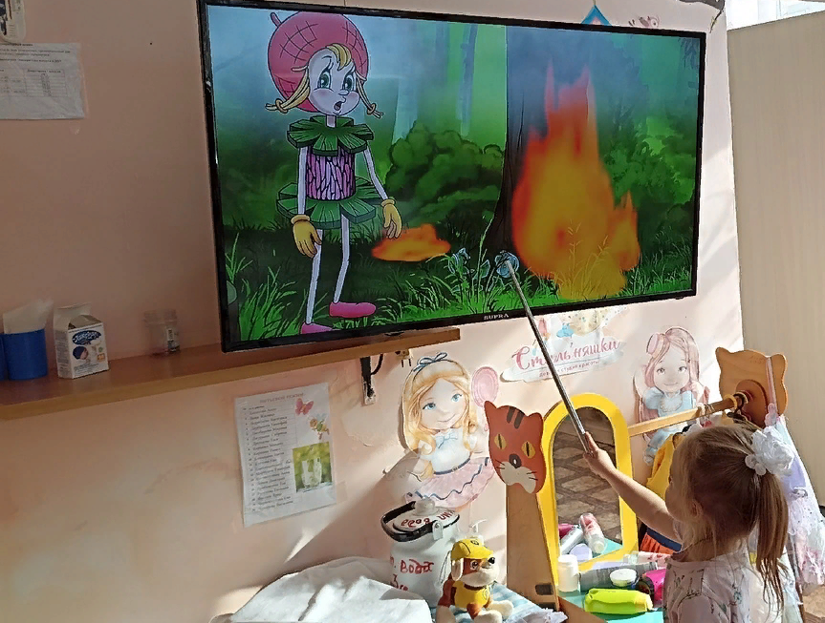
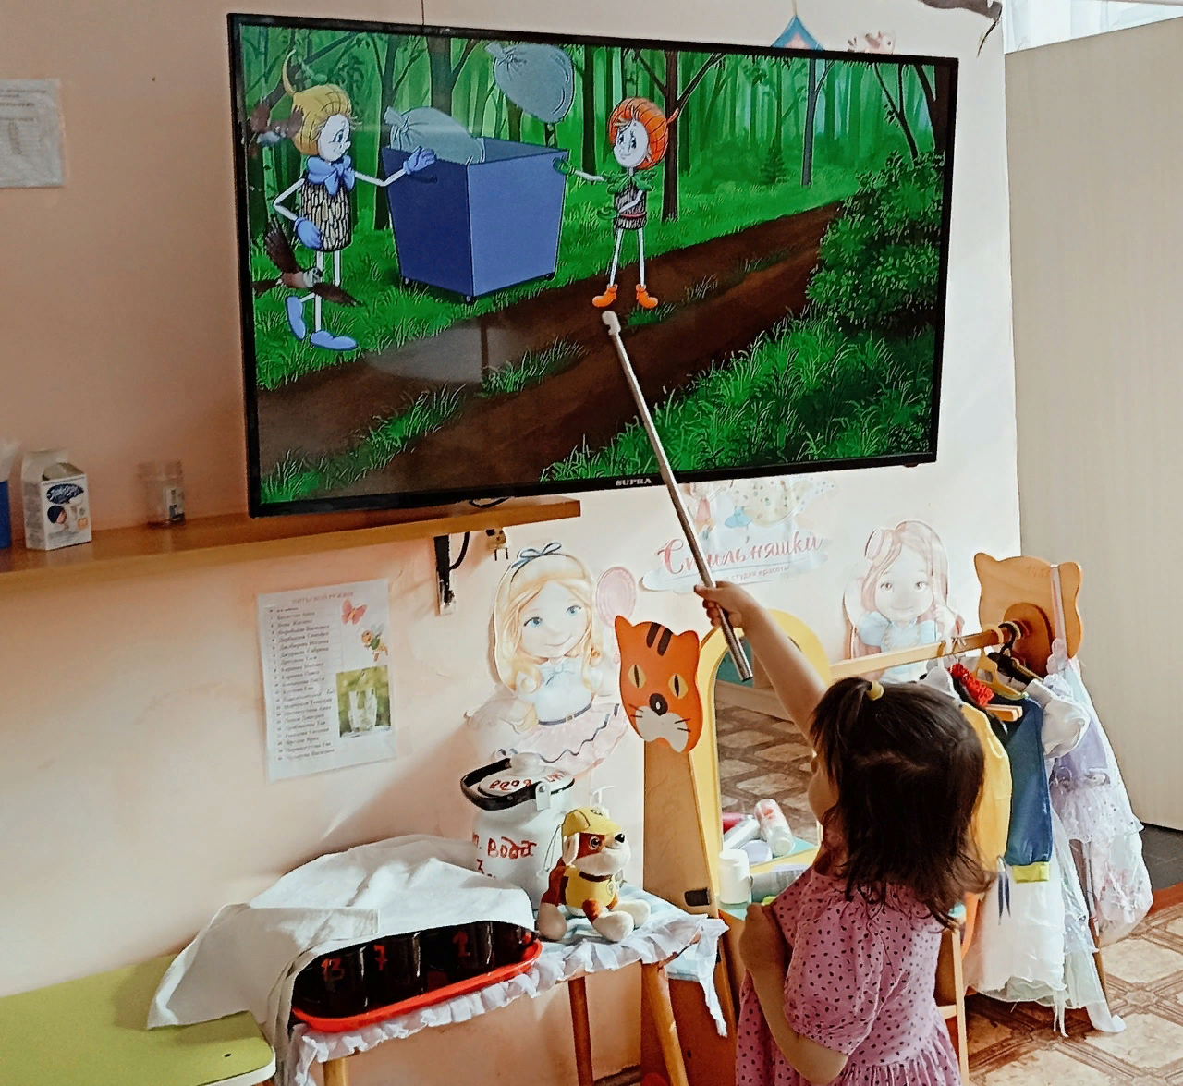
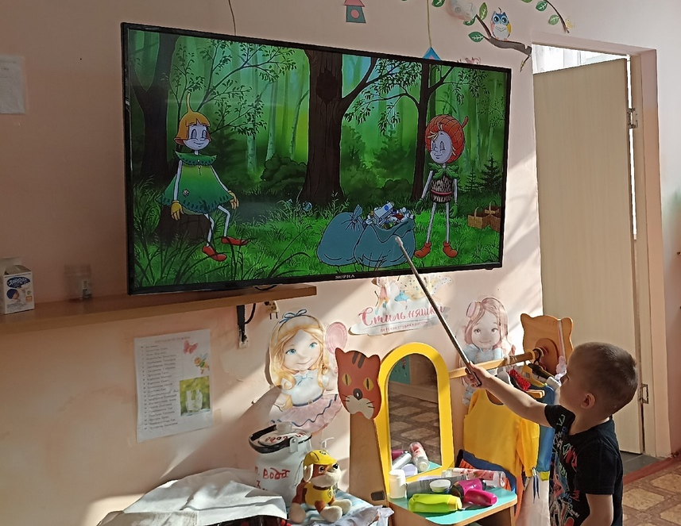
Познавательное развитие Интегрированное занятие-беседа «22 апреля - День Земли. Почему необходимо беречь природу?»

Slide 11
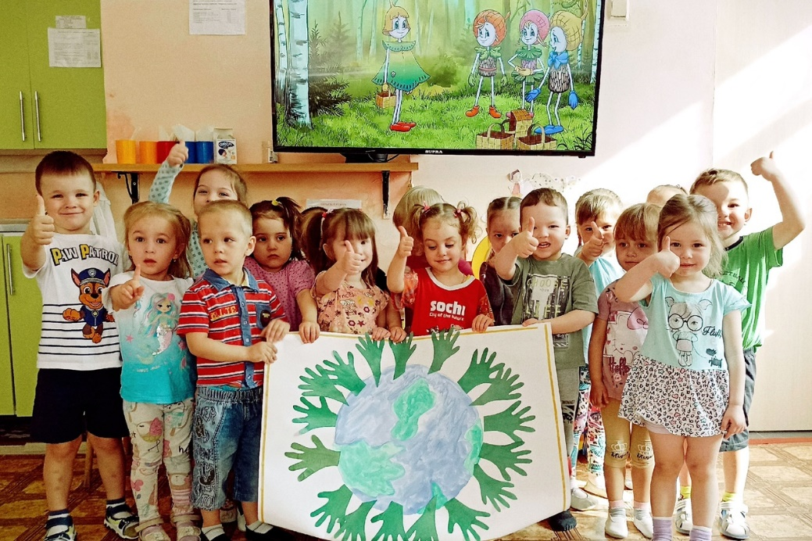
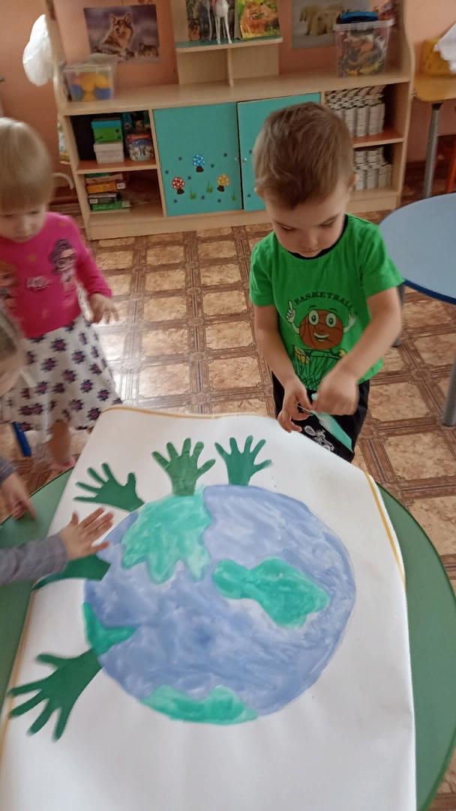
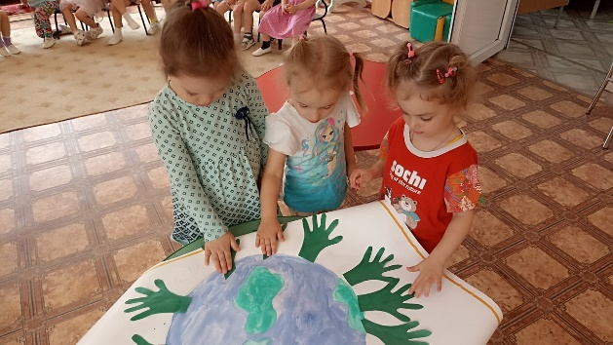
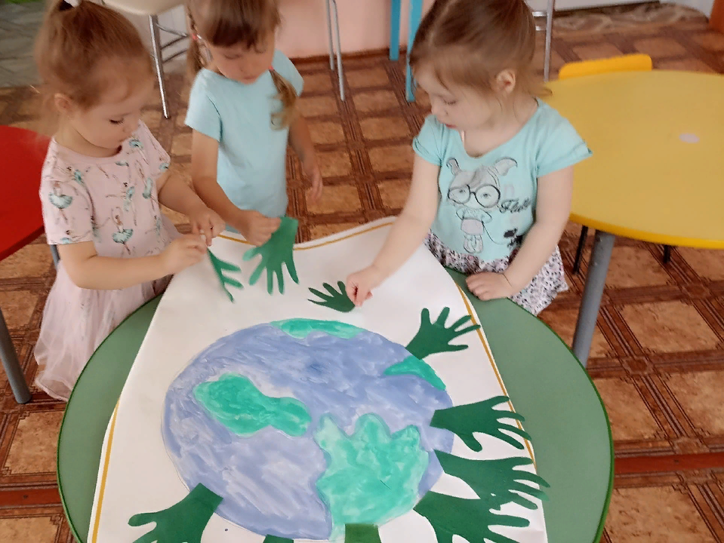
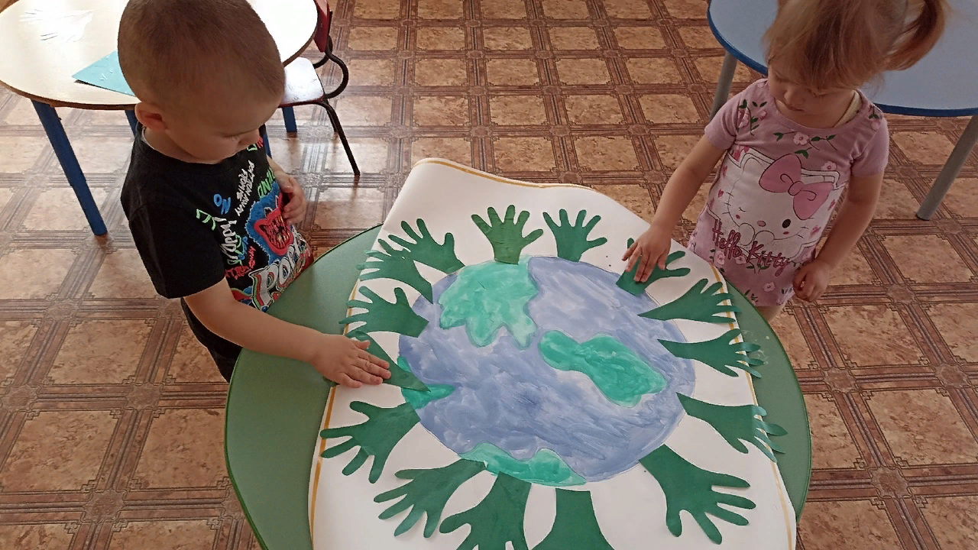

Slide 12
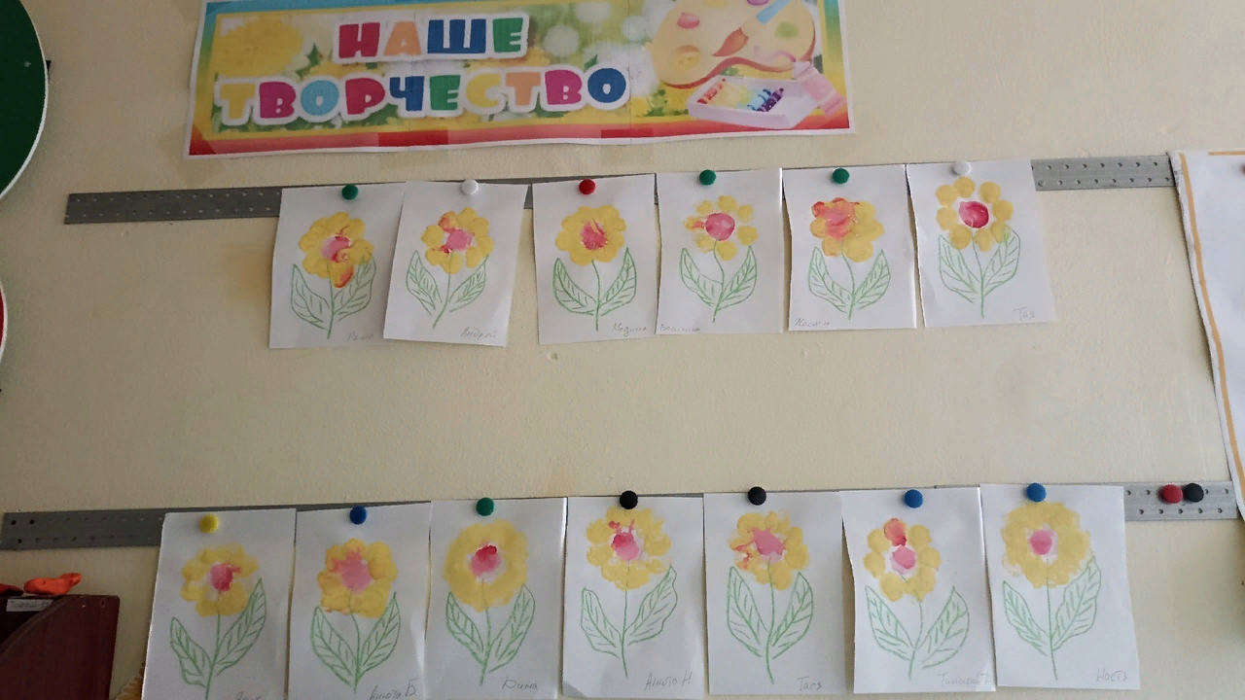
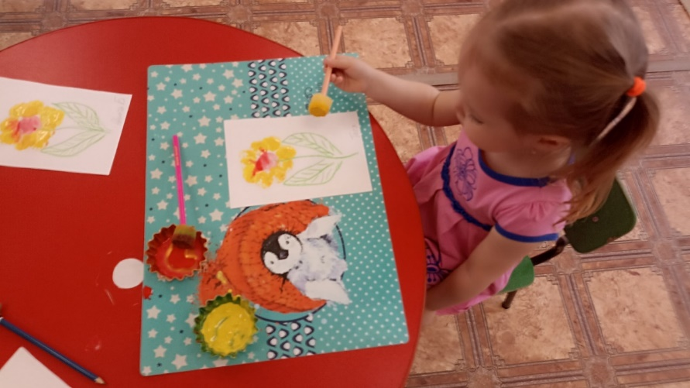
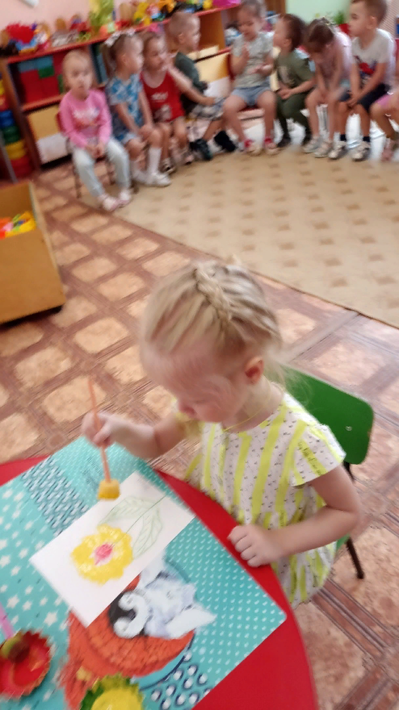
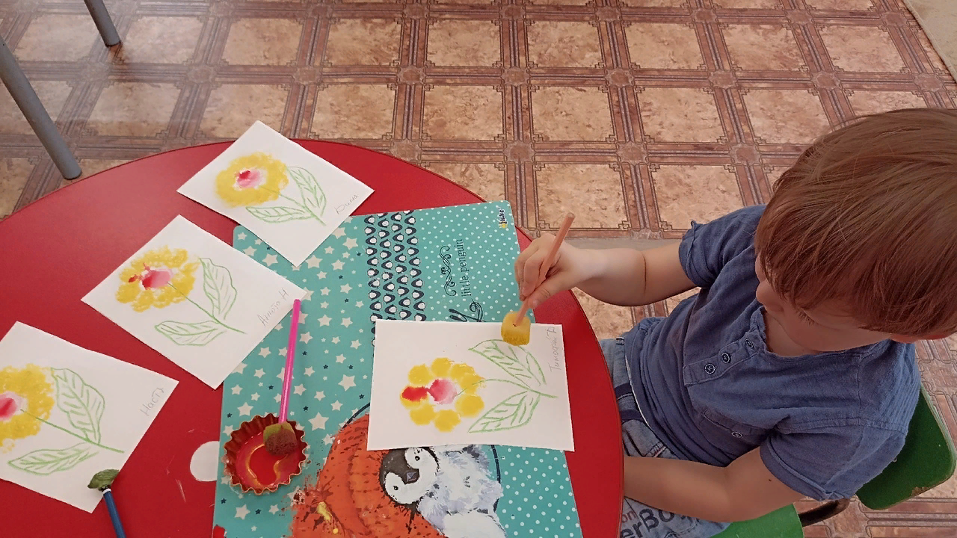
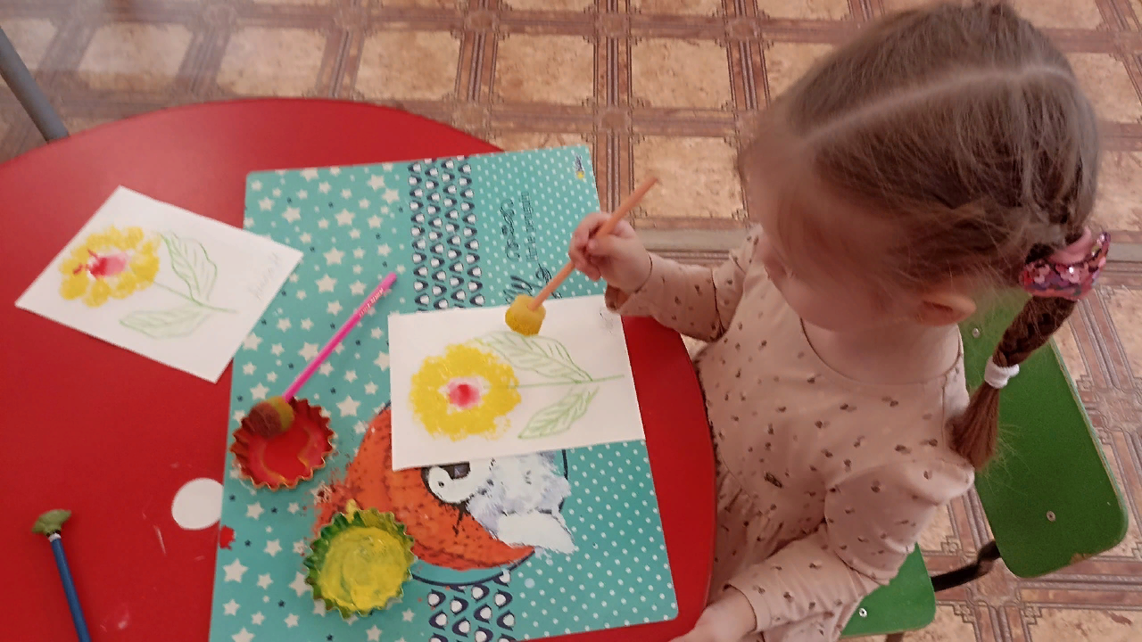
Рисование
« Первые цветочки»

Slide 13
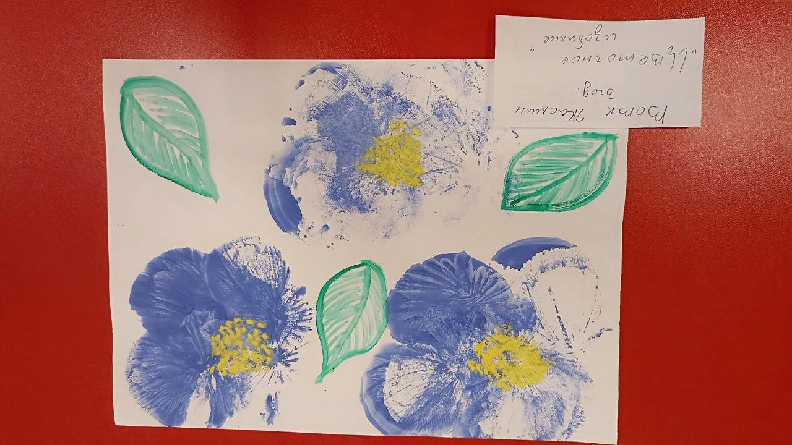
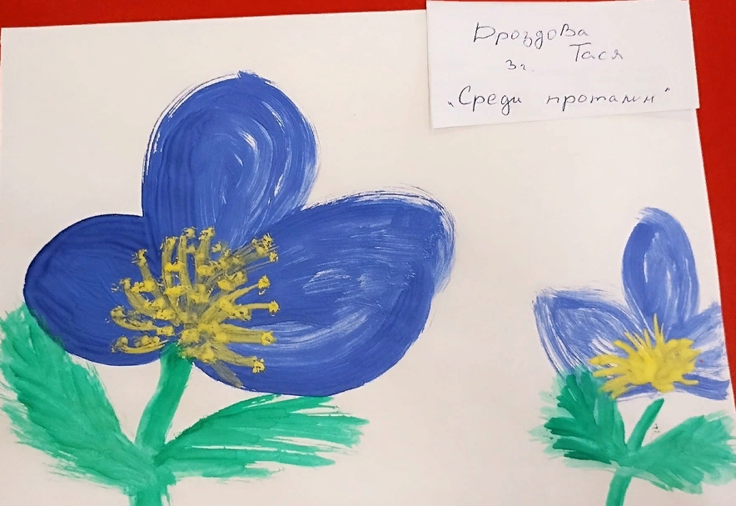
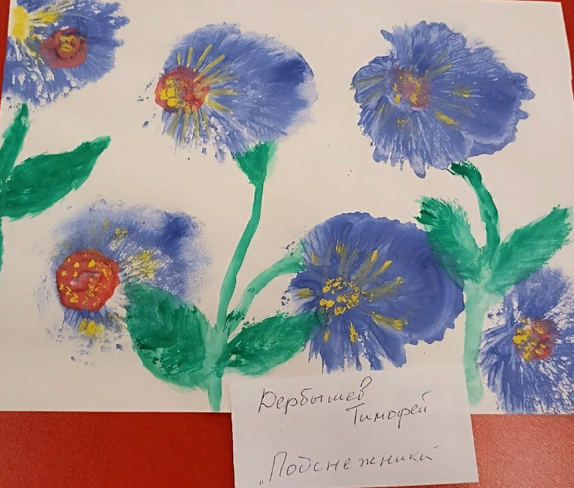

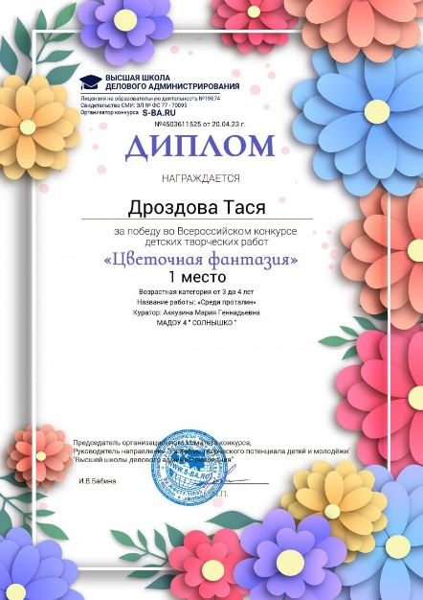
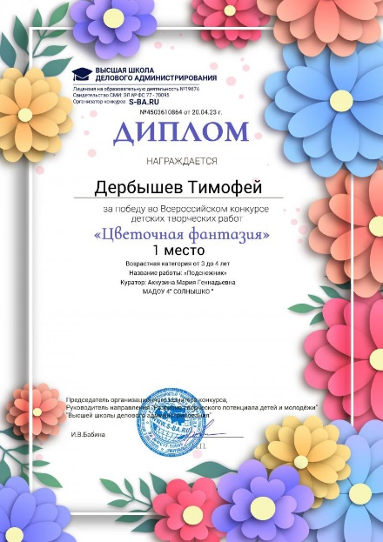
Всероссийский детский конкурс творческих работ «Цветочная фантазия»

Slide 14
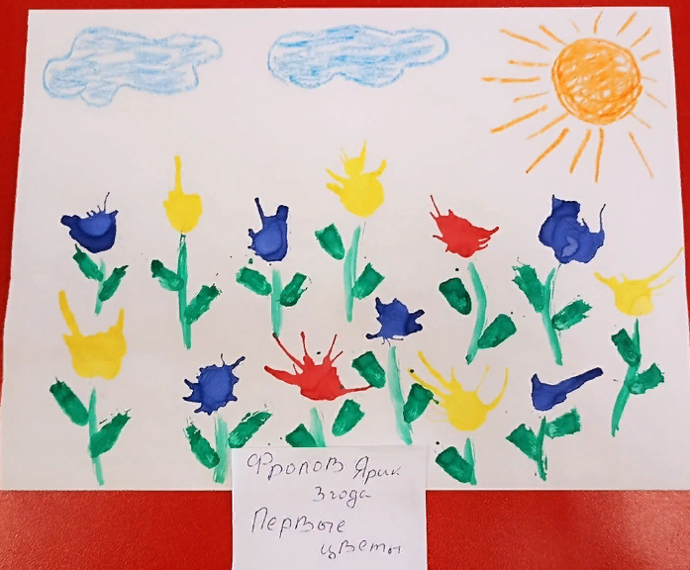
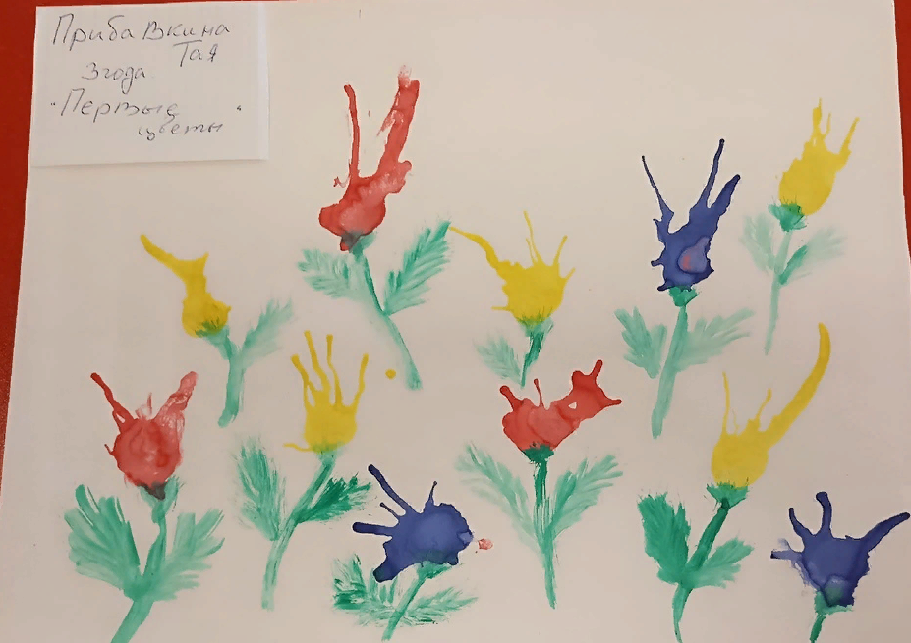
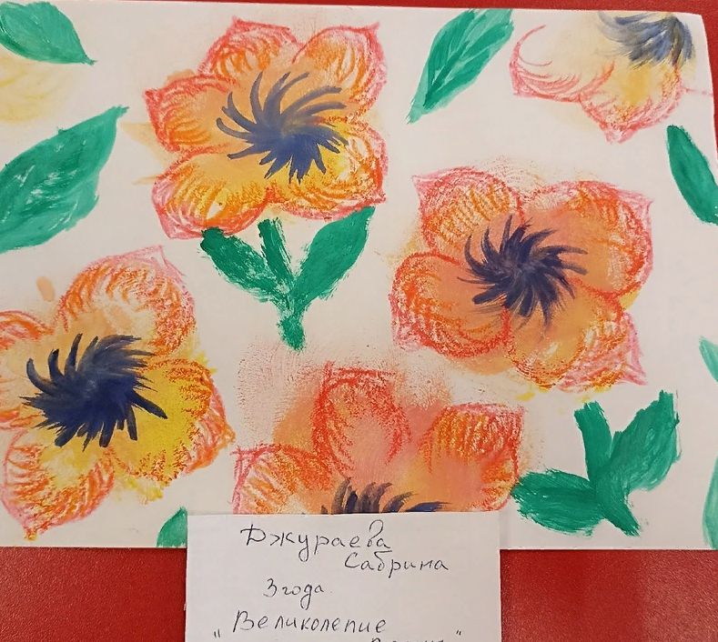

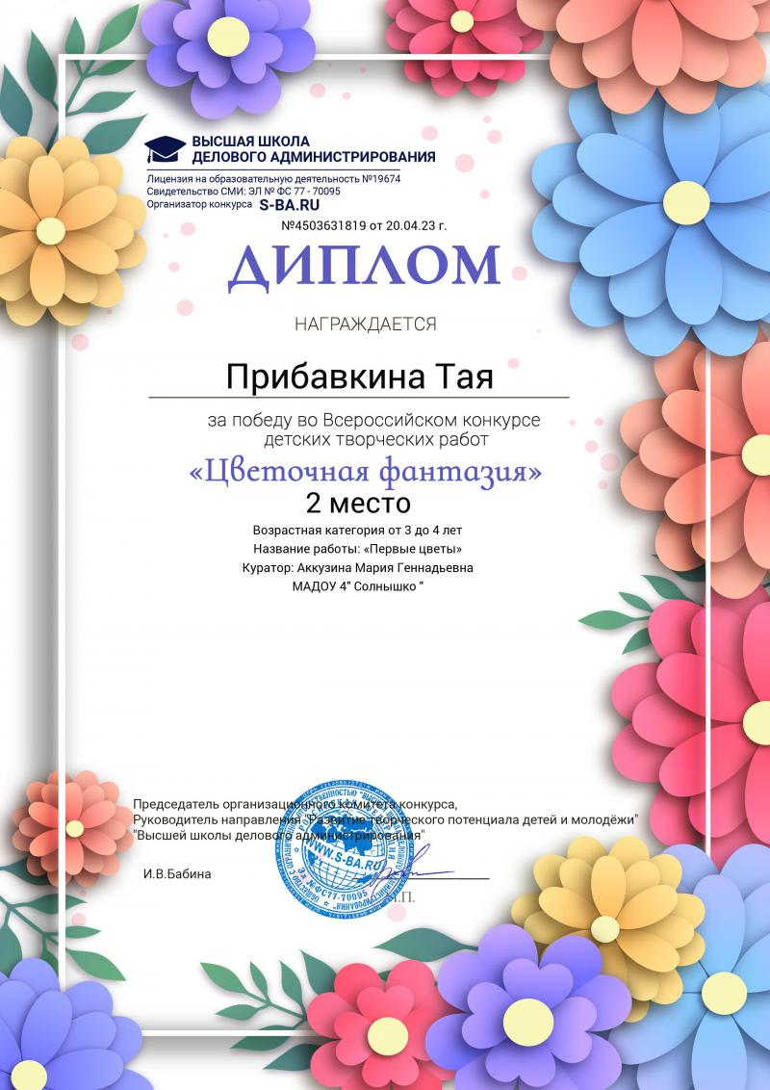


Slide 15

Спасибо за внимание!

